Slide 1



Tarkustech Studio Limited**
2020 公司介紹
Tarkustech Studio Limited Copyright 2020

Slide 2

ABOUT
2

Slide 3

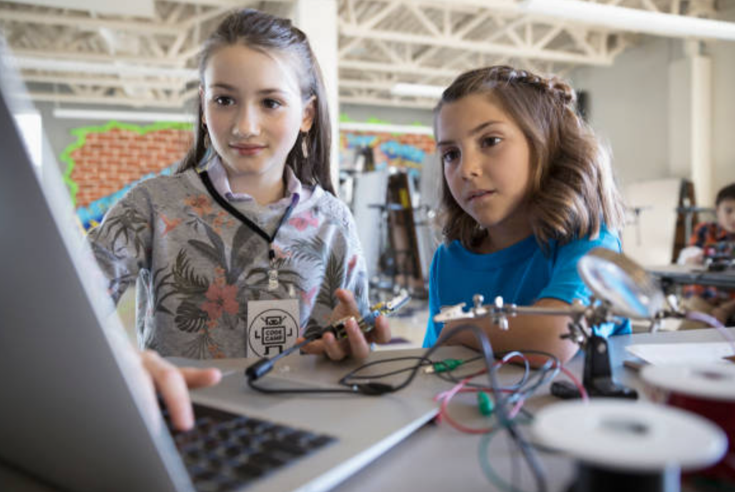
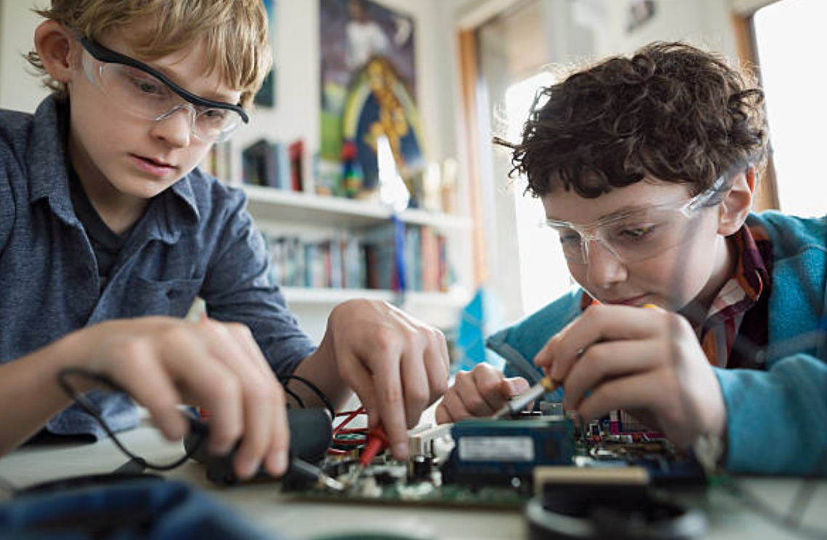

拓可思品牌的源起
S
為何取名為拓可思
拓可思在愛沙尼亞文為智慧的意思
拓可斯的成立就是希望能效仿愛沙尼亞的教學結晶,
愛沙尼亞在2012年9月推動(虎躍計畫)
成為全世界第一個從小學一年級開始教程式的國家,
在次年普及到所有公立學校,進而成為義務教育的一環
然而拓可思希望藉由簡單方式
也讓孩子能在年幼時也能了解程式語言這有趣的領域,
公司擁有簡單好操作的介面以及生動活潑的硬體主件
讓孩子能在遊玩中了解科技的偉大
T
E
https://youtu.be/Hc0AUcstMag
M
3

Slide 4
拓可思未來學院的願景
S
未來學院Future Studio的成立，
在於結合拓可思科創研發的利基點下，
成為一個有專利與研發能量在背後的支持、
並且有能力可以客製化師資需求的專業教學團隊。
以線上課程平台為主軸，
結合線下學校社團及活動，
藉由遊戲及比賽的方式，
與國際協會形成更多的延伸活動合作。
同時未來整合更多的台灣STEAM領域教具研發能量，
及STEAM領域師資團隊的力量，
期待能將台灣的STEAM教育走向國際。
T
E
https://youtu.be/Hc0AUcstMag
M
4

Slide 5

Tarkus
分工組成

Slide 6
業務面向 – TarkusVP產品、服務、平台關聯
國內區域產品開發與代理商合作
海外區域產品開發與代理商合作
平行領域異業合作產品開發
學習地圖垂直整合產品開發
Consumer面向產品開發
產品
To B
Tarkustech Innovations
產品技術支援服務
產品售後服務及Logistic
教學活動: 學校社團/營隊/課程
延伸活動: 境外遊學/國際比賽
師研活動: 師資交流團/研習營/對接
服務
To C
線上影片收益
線下其他產品代理
教學活動: 示範點/教育機構加盟
延伸活動: 遊學團接待/跨境比賽主辦
師研活動: 協會交流團/協會對接
協會平台
Tarkus Future Studio*

Slide 7


業務面向 – TarkusVP產品、服務、平台關聯
課程產品規劃
模組/課程主題/基本功能規劃.
軟體功能開發
拓可思產品研發
Tarkustech Innovations
產品包正式推出
產品包課程素材支援
模組硬體支援
學校/教師: 學校活動、社團
學校、非營利組織
拓可思教育通路服務
Tarkus Future Studio**
學生/家長
補習班/教育機構/補習班聯盟

Slide 8
Tarkustech
Innovations
未來布局

Slide 9
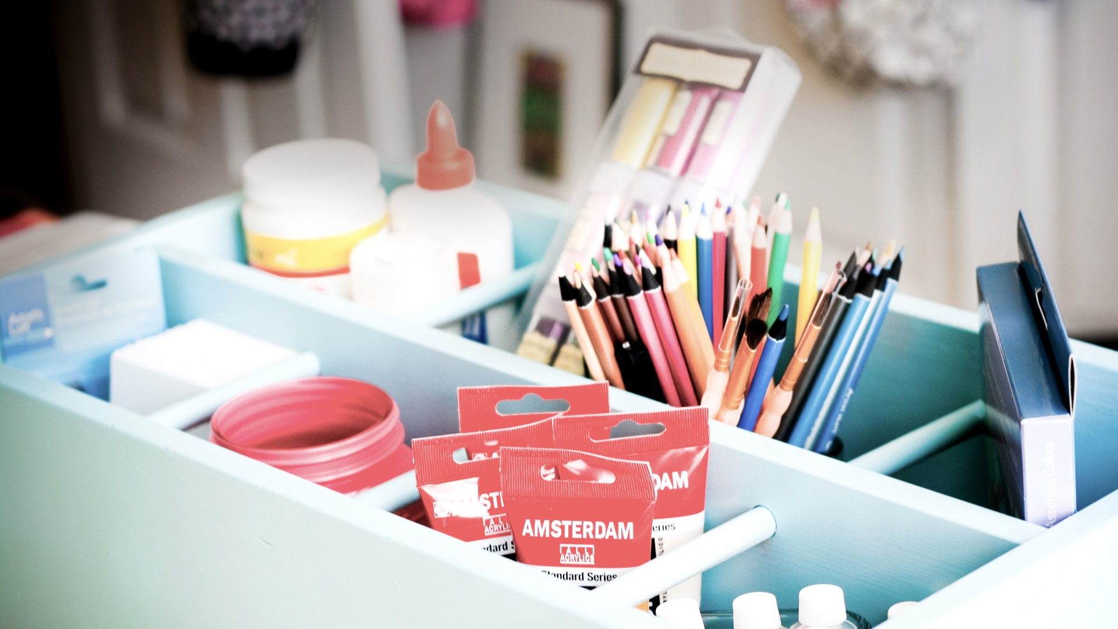

Coding課程內容
馬達類: BeeCar
聲音類: 音樂遊戲挑戰賽
基礎功能特色
LED霹靂燈/警示燈模式
超音波自動避障
藍芽配對連線
減速馬達控制
功能特色
旋鈕可變換不同琴音/音色/長短音
Click節拍器
多種樂器組合: Drum/Bass
連結手機DAW App實現樂器混音編曲
燈光類: 魔術燈箱
感測類: 魚菜共生生態農場
功能特色
多種混光顏色控制
燭光情境模式
調色盤模式
加入會動的聲光效果
吸色燈實驗
功能特色
農場方塊,使用岩棉基底,
LED使用莖葉類生長光源
Sensor監控資料介面:
空氣溫濕度/土壤酸鹼值/水位感測器/光敏電阻
Timer:自動灑水,自動開關燈

Slide 10
產品研發Roadmap – 2019~2021
 | 2019 |  |  |  |  |  |  |  |  |  |  |  | 2020 |  |  |  |  |  |  |  |  |  |  |  | 2021
 | 1 | 2 | 3 | 4 | 5 | 6 | 7 | 8 | 9 | 10 | 11 | 12 | 1 | 2 | 3 | 4 | 5 | 6 | 7 | 8 | 9 | 10 | 11 | 12 | 1 | 2 | 3 | 4 | 5 | 6 | 7 | 8 | 9 | 10 | 11 | 12
BeeCar01 Basic
BeeCar Extending Projects
Farmie
Aquaponics
Magic Lamp
Smart Home
Writing machine
Robot Arm
Truck
Sweeping Disc
Writing Machine
Prot.
EVT/DVT/PVT/MP
Aquaponics
Advanced IoT Kits
Prototype
Magic Lamp
Prototype
EVT/DVT/PVT/MP
Smart Home
Prototype
Prototype
EVT/DVT/PVT/MP

Slide 11
課程包: 教學資源與服務
 | 官網資源 課程介紹 | 官網資源 支援服務下載 | 線上課程 (Coming Soon) | 教師資源網 (http://tarkus.co) | 教育通路 教師雲端資源
課程大綱 教學投影片 | √ | √ | √ | √ | √
Coding教學影片 | √ | √ | √ | √ | √
課程示範檔案 |  | √ | √ | √ | √
附屬小工具下載 及使用介紹 | √ | √ | √ | √ | √
課程內容 導讀及說明 |  |  | √
課程規劃參考教案 教學步驟 |  |  |  | √ | √
學生參考素材 講義材料 |  |  |  | √ | √
專題分享 |  |  |  | √
測驗題目(工作紙) 及解答示範檔案 |  |  |  |  | √

Slide 12

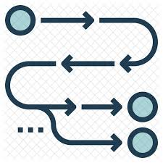


Tarkustech未來五年核心技術與專利方向
軟硬體套件整合AI資源
A.I. Service integration
Realtime device data status monitor
History data query and access
流程整合工具UI介面
Tarkus VP Solution integration
Device Input integration
Portal and middleware integration
雲伺服器API串接
Data connector service
Data middleware service
Data management service
即時影像及數據處理
Realtime streaming data processing
Realtime data monitor

Slide 13
Learning Map & Application Links
 | Stage 1 Basic Foundations | Stage 2 Multiple Systems | Stage 3 Communications | Stage 4 AI & IoT Beginner
Automobile | BeeCar & HC-06 | CMUCAM5 | ESP32-CAM | Raspberry Pi
Learning Field | Mechanics & Sensors Robotic Foundations | Color Recognition Video Recognition | Video Streaming & Face Recognition | Machine learning Deep Learning
Link Language | Arduino IDE | Arduino IDE/ Python | Arduino IDE/ MicroPython | Processing & OpenCV Tensorflow
Smart Farm | Basic Smart Farm | QuickBLE(nRF 51822) | ESP32-CAM | Raspberry Pi
Learning Field | Automated Farm Sensing System | Aquaponics | Photo Capture & Object Recognition | Cloud Computing Big data fundamental
Link Language | Arduino IDE | Arduino IDE | Arduino IDE/ MicroPython | Node-Red
Smart Home | Basic Magic Lamp | CubexUS(ESP8266) | ESP32-CAM | Raspberry Pi
Learning Field | Mix-Color Bulb & Sensor Chromatics Foundations | WiFi Mesh Network | Voice Recognition/ Video Streaming | Voice Translation
Link Language | Arduino IDE | Arduino IDE | MicroPython | Python

Slide 14
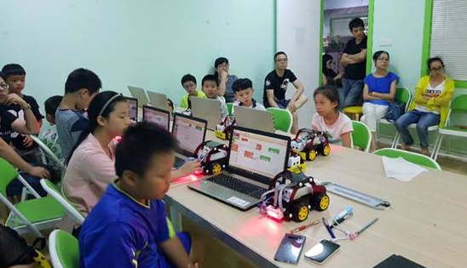
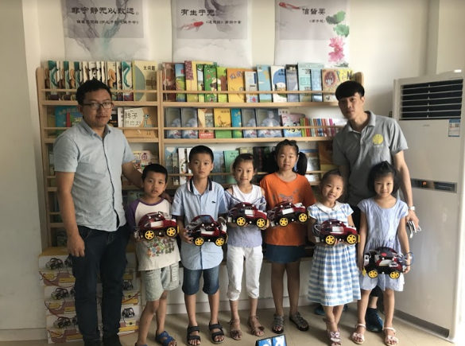
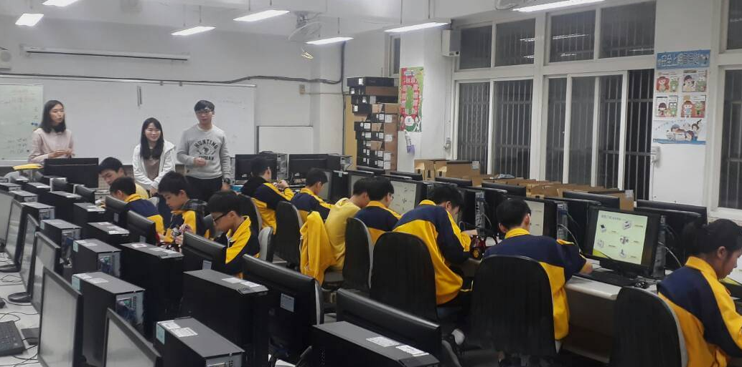
TarkusVP 臺灣/香港合作夥伴:
A. 臺灣學術界產學合作
    臺灣科技大學應用科技研究所侯惠澤教授
    臺灣科技大學網路學習研究中心迷你教育遊戲設計團隊(NTUST MEG)
    交通大學產學運籌中心 溫宏斌教授
    交通大學教育研究所教育心理組 吳俊育教授
    清華大學教育與學習科技學系 邱富源教授
    臺灣科技大學工業設計系 陳健雄教授 施皇旭講師
B.臺灣教育界合作單位:
    臺北市教育人員產業發展協進會 何鉅凱 理事長
    中華創新設計管理協會 林逸清 會長
    中華創新洪流協會 廖國鼎 會長
    中華海峽兩岸教育裝備協會 伍必中會長
    MakerPro自造者協會 歐敏銓
    C.臺灣教育機構
    綸堡國際教育集團
    優達創意教育中心
    台灣科技大學推廣中心
    範式文教機構
    D.臺灣教育界建教合作
    聖約翰科技大學工業工程與管理系 黃國男教授
    致理科技大學資訊管理學系 楊智偉 博士
    E.香港協會
    HKEDA香港教師發展協會
    HKATP 香港教師專業發展協會
    Pi創意學院: HKTERA香港教科研協會

Slide 15

清華大學教育與學習科技學系
邱富源 副教授(Dr. Chiu, Fu-Yuan)
研究室 綜合教學大樓7樓714室
分機 73034 / 76253
E-mail chiu.fy@mx.nthu.edu.tw
最高學歷 國立成功大學工業設計系博士
研究專長 VR/AR教育遊戲設計、STEAM機器人程式教育、3D列印
http://delt.web.nthu.edu.tw/files/11-1990-115-1.php?Lang=zh-tw
指導內容:
新竹市光武國中場域對接: 梁宏鳴主任
產品定位建議與顧問
產品開發顧問
Arduino教學內容建議

Slide 16
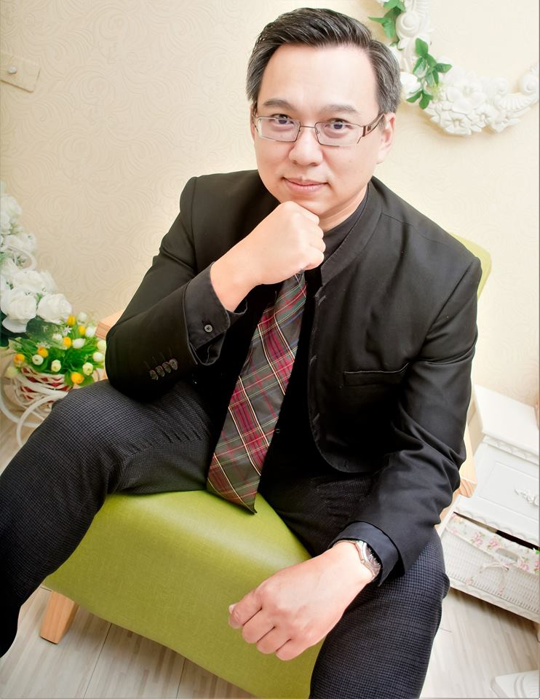
臺灣科技大學應用科技研究所
姓名：侯惠澤 (Huei-Tse Hou)
系所：應用科技研究所 科學教育與數字學習組
職稱：教授(特聘教授)
個人辦公室：TR-1023
個人網頁：https://sites.google.com/view/hthou
研究實驗室：NTUST MEG GROUP (迷你教育遊戲設計研究團隊)
電子信箱：hthou@mail.ntust.edu.tw
聯絡電話：02-27333141-3769 、02-27303776
https://homepage.ntust.edu.tw/hthou/
指導內容
臺灣科技大學遊戲教育產學合作合約
產品遊戲學習內容顧問
BeeCar比賽賽程內容及賽制顧問

Slide 17
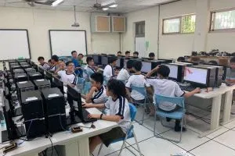
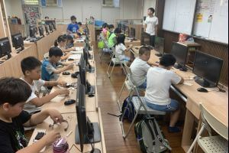
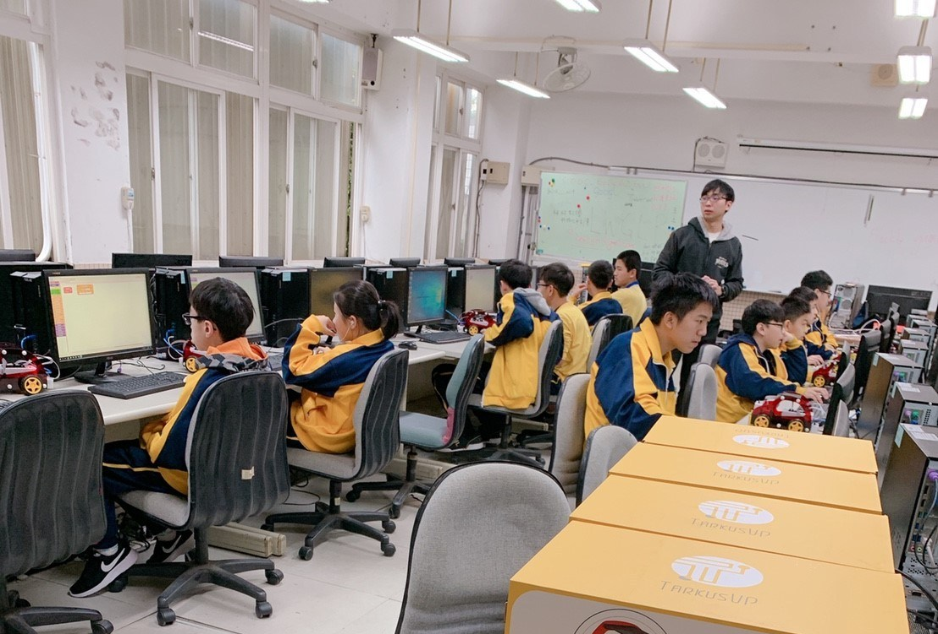
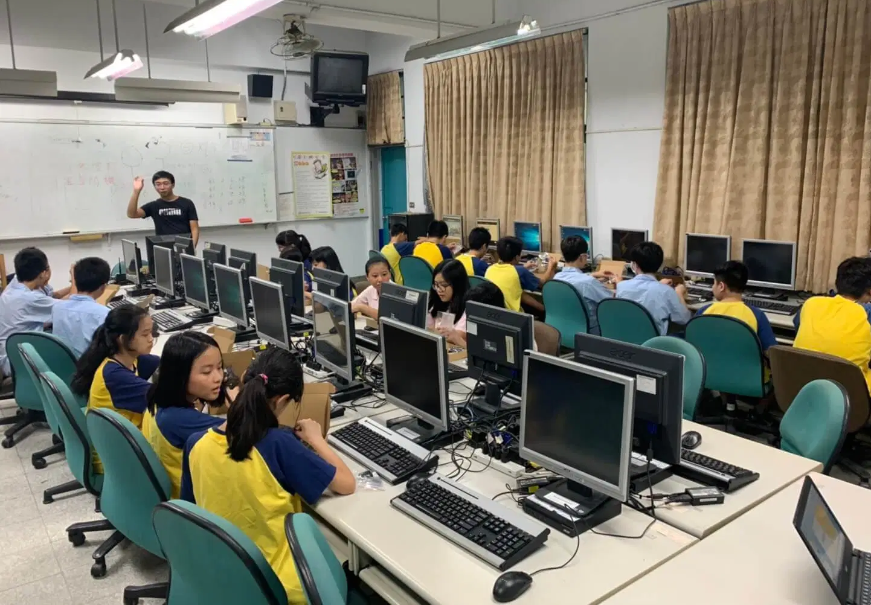
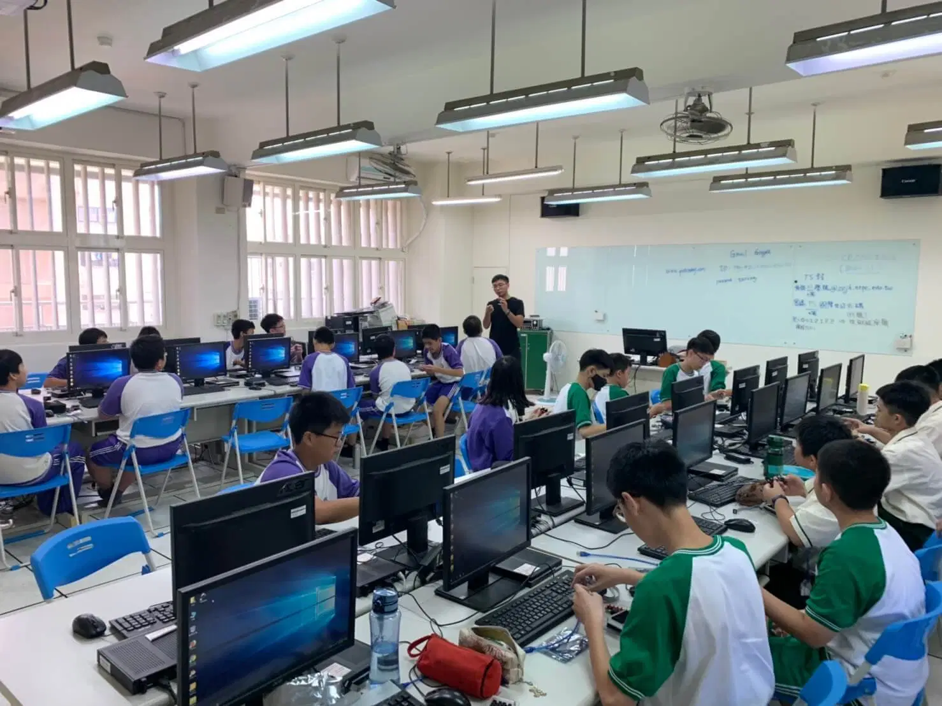
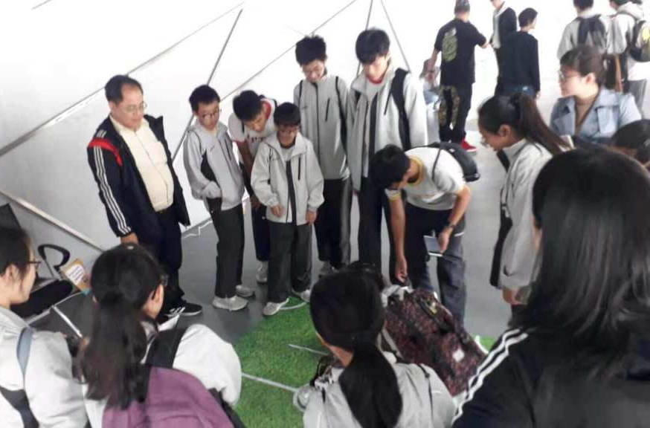
現行示範教學場域與學校社團
新竹市 光武國中社團
新北市 忠孝國小社團
台北市 關渡國中社團
新北市 中和國中社團
新北市 自強國中社團
香港教育發展協會

Slide 18
Tarkus
Coding Class
資源方案

Slide 19
Tarkus Coding Class*主要市場與TA分層
TA對象年齡為K, K1~K12的學生族群
目標市場規模: 台灣350萬人、香港68萬人
編程實作
Arduino/Python
編程實作
Arduino/Python
拓可思
拓可思
酷比客
酷比客
海霸
海霸
 | Level A | Level B | Level C | Level D | Level E
階段任務 | 體驗學習+觀念的建立 | 指令與操作的活用 | 指令與操作的活用 | 變數運用+問題式學習 | 與實際編程銜接
建議年齡 | 幼兒園 | 初小一~三年級 | 高小四~六年級 | 中學 | 高中
學習目標 | 透過遊戲規則，學習目標為程式觀念基礎 遊戲學習 | 透過程式積木的組合， 學習感測與功能元件的排列組合成實用的工具 體驗學習 | 透過已知元件的功能， 學習編程指令語法 用最直覺的流程方式， 了解指令函意 功能創作 | 透過已知變數的設定， 了解指令如何進行活用，達到更多的應用範圍 導入實際編程的內容 問題式學習 | 透過已知流程的理解， 將編程語言組合 實際編程的專案式學習

Slide 20
Partners: 師資團隊及研發單位
夥伴持續增加中**
Kindergarden~K2
K3~K4
K4~K12
University
Expertise & Employment
Puzzle & board games
Scratch
& Flow Concept to Programming
Programming
交大
海霸(程式老爹)
清大
清大STEAM教室/EDU-AEQUITAS
台大
範式文教
產業界
開源製造/ 黃新王
台科大
台科大MEG團隊
Tarkus
Tarkus/建教合作學生
CubexUS
CubexUS團隊 (與Tarkus合作)
STEAM/遊戲教育
Tarkustech
涵蓋升學科目
拓可思科創研發
專長及就業相關
QuickBLE
QuickBLE
研發端
產品+教學

Slide 21
Partners: 海外產品合作機構, 可導向教學上合作
Multimedia Tech.*
泰國
天行資本*
越南
CubexUS*
日本、台灣、美國
JETRO*/酷比客
日本
BlackStorm*
菲律賓、新加坡 (南向政策)
HKTERA*
香港
HKEDA
香港、澳門、新加坡、印尼
集市雅*
香港、台灣、新加坡、印尼
智作手創屋*
新加坡
台灣優達
台灣
快易購
香港
清大STEAM
新加坡、日本名古屋

Slide 22
Tarkus
Future Studio
業務方向

Slide 23
經營主軸方向
 | 短期 | 中期 | 長期發展目標
應用面向: 程式初學者入門需求
線上佈局 課程/服務 |  | 提供的線上課程周邊資源涵蓋教具、教程投影片及示範檔案、教案及教學步驟、教師教學影片、課後試題、課程軟硬體小工具，為完整資源。 | 結合國際學校課程， 提供證書，並與升學/工作認證制度連結
專業面向: 建立於補教機構與系統性知識學習的需求
線下佈局 課程/服務 | 經營方向 提供教學與延伸活動服務 提供大學生社團/營隊工作機會 持續尋找與補教機構的合作機會 獲利模式 1. 與縣市地方科技中心/大學推廣中心尋找營隊與社團 2. 社團師資認證: 與致理/聖約翰科技大學建教合作訓練學生當講師 | 經營方向 線下示範點提供實體課程/活動 提供示範點專業種子教師/業務 持續尋找海外教育機構合作機會 獲利模式 1. 營隊/工作坊開課 2. 海外機構師資對接/遊學團/比賽 3. 政府標案、補助申請 | 經營方向 與香港、台灣等地交流比賽/活動 提供師資認證 補教機構加盟 獲利模式 1.與公立機構合作認證計劃 2.永續經營: TTQS, 偏鄉計劃

Slide 24
短中期經營主軸及機會
短期KPI:
營隊、社團業務拓展要趕上學校時程 (詳見下頁schedule)
著重在該服務如何提供學生學習歷程這項需求上佔有優勢
與海外的聯結形成國際間的延伸活動，增加學習歷程付加價值
 | 收入 | 內部成本 或 外包
示範點實體課程活動 | 課程/活動報名費 | 課程開發/場域驗證成本 產品包材料成本/寄送成本 場地 師資 宣傳行銷活動成本
大學生社團/營隊授課 | 社團老師收入抽成 | 人事訓練/獎金等人事費用
種子師資訓練/認證 | 報名費 | 認證題目開發/場域驗證成本 線上課程系統資源維護成本
線上課程/服務 | 線上課程/學習證書收入 | 課程開發/場域驗證成本 產品包材料成本/寄送成本 線上課程系統資源維護成本 產品售後服務成本 SEO行銷推廣成本

Slide 25
線下佈局各階段性時程、目標與願景
Targets | Period |  |  |  |  |  |  |  |  |  |  |  | Concept
 | 2020
 | 1 | 2 | 3 | 4 | 5 | 6 | 7 | 8 | 9 | 10 | 11 | 12
參與STEM相關協會, 並與前期機構/ MakerPro等夥伴合作 |  |  |  |  |  |  |  |  |  |  |  |  | 建立基礎: 使用既有的Tarkus制度與產品, 可以安排之課程 目標族群: 國中學生 目標活動: 學生為主的活動 預期成果: 取得回饋並驗證可行性後, 調整課程內容
試運行活動以Tarkus Coding Studio*為名的營隊/系列課程推廣 (TA: 國中) |  |  |  |  |  |  |  |  |  |  |  |  | 建立基礎: 基於以Tarkus為名的試運行活動資料, 與學校洽談示範教程 (國中先切入, 學區內小學後切入) 目標族群: 國中/國小師資, 目標活動: 學校增能/培力工作坊教師群組共同備課研習會 預期成果: 建立學校關係網, 討論暑期營隊課程的導入
基於以Tarkus Coding Studio*為名的試運行活動資料, 與學校洽談示範教程 籌備並執行社團課教學活動計畫 與科技中心合作推廣, 建立基礎合作關係 |  |  |  |  |  |  |  |  |  |  |  |  | 建立基礎: 針對前期試運行的活動記錄與學校關係網的建立, 吸引學校學生與家長報名暑期營隊 目標族群: 國中/國小學校及家長 目標活動: 科學營隊/科展級競賽培訓/參加國際交流活動 預期成果: 獲得學校及家長的認同, 並落實粉絲團等社群的運行, 建立媒體曝光及公共關係
建立大學推廣中心進行示範活動, 發揮影響力→開始朝證書與加盟的方向走 |  |  |  |  |  |  |  |  |  |  |  |  | 建立基礎: 建立於活動/學校關係/社群粉絲團的知名度 目標族群: 補習班/補習班教師 目標活動: Tarkus Coding Studio*課程進行師訓/研習會 預期成果: 吸收30家北區補習班加盟為固定盟友
基礎學校/補習班夥伴外, 開放台灣補習班其他加盟夥伴 |  |  |  |  |  |  |  |  |  |  |  |  | 預期成果: 開放加盟
報名推廣期
報名結束
籌備期
暑期營隊
寒假報名推廣期
洽談/師訓推廣期
學校定案
籌備期
社團課程

Slide 26
財務計畫: 其他業外收入機會
 | 項目 | 效益 | 狀態
代理產品/課程 | 3D列印: XYZprinting三緯 3D列印: 3D Mart台灣三帝瑪 Junior Pack課程 CubePia酷比客 海霸課程 BT遙控手把教學: Motoduino 紙製手創課程:FUN Chan 峰辰 | 聯強/震旦行通路, 機器市佔 國外市場 產品與課程整合, 國外市場 產品與課程整合, 國內市佔 產品與課程整合, IoT/MQTT 產品與課程整合, 國內市佔 | 已初步取得代理與授權, 待簽約 洽談中 洽談中 洽談中 洽談中 策略聯盟
資金方需求 | 眾籌網站架設 | 資金收入 | 洽談中
HKEDA合作活動 | 香港中小學來台遊學團/比賽 香港SUNTECH來台拜訪+合作 幼兒園合作項目: 梁總來台參訪 印尼東協聯盟落地計畫 澳門兩岸四地智能車大賽 玩具反斗城課程代理 新加坡比賽 4/1 AI EXPO日本參展計畫 | 協辦收入 | 持續跟進
越南課程教學活動 | 河內Primary school國際學校 越南代理商教學對接需求 | Melacar社團 | 洽談中
一年200+新創市集 | 協助旭初, 搭配磁貼書/巧虎擺攤 | C端客戶刺激課程需求 | 持續跟進

Slide 27
Tarkus Studio
Online Course
課程策略

Slide 28
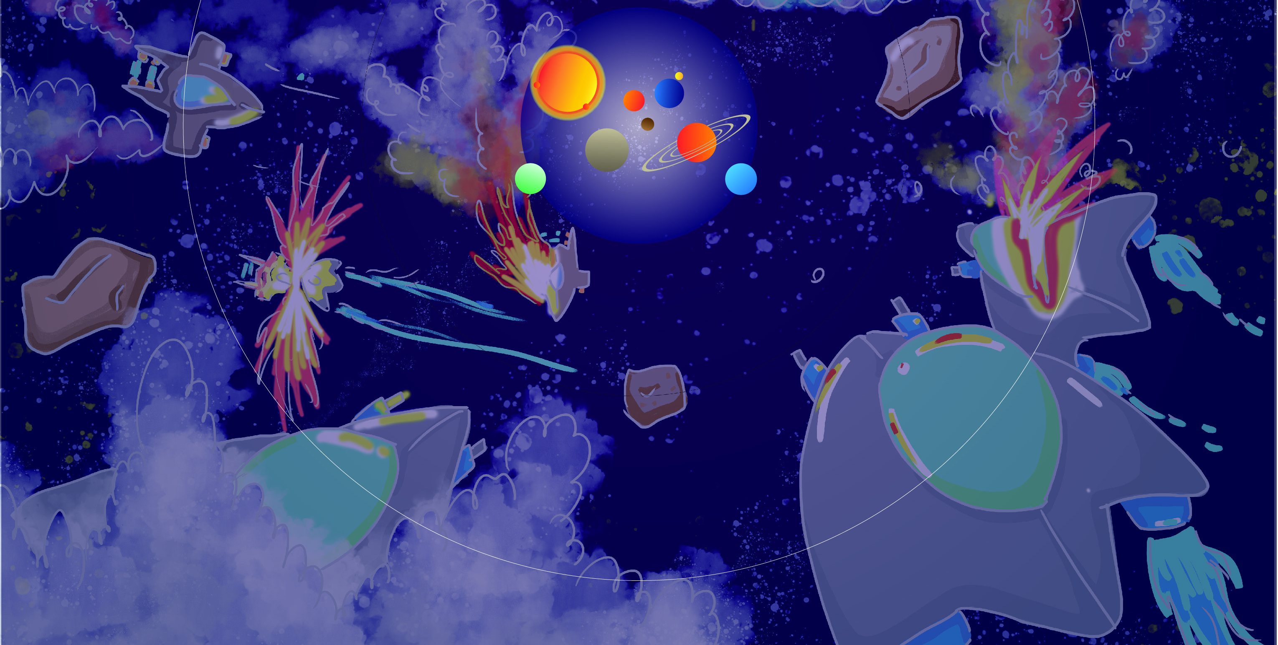
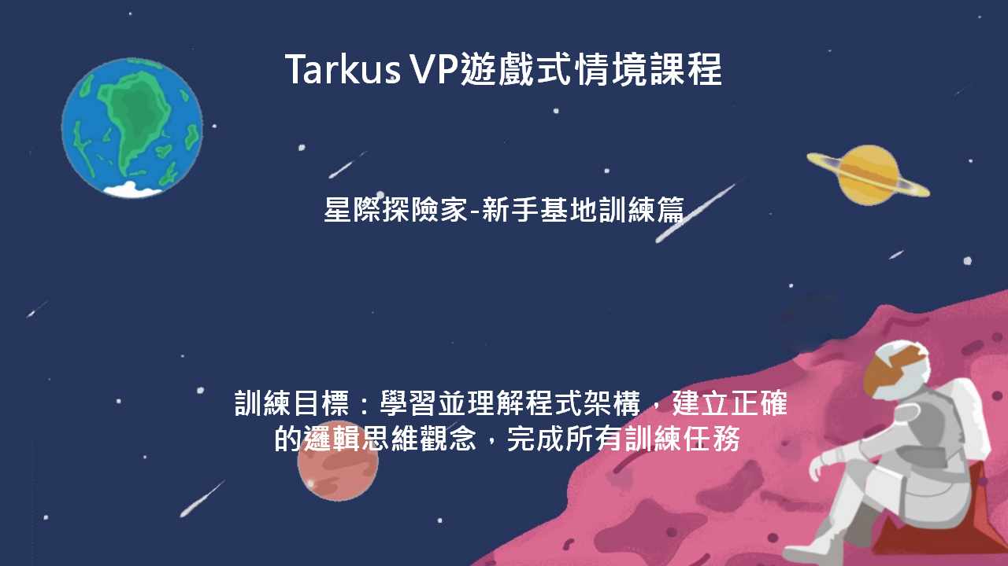
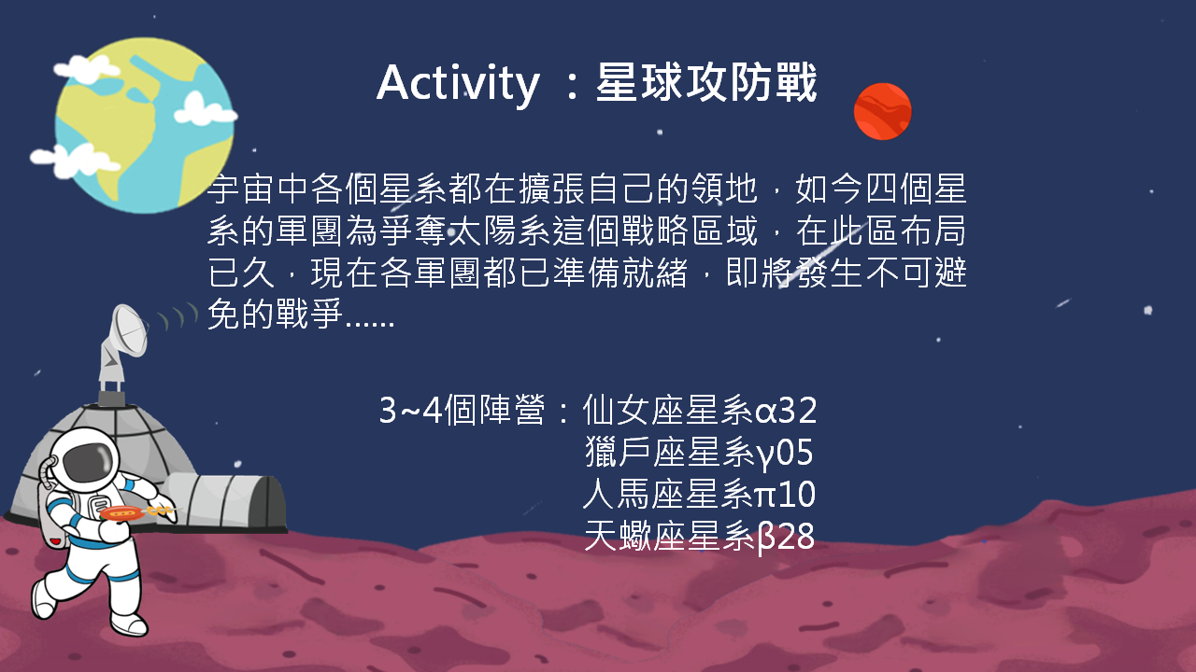
情境設計

Slide 29
結合STEM課程多角化
 | Tarkus 認識Coding 課程偏重: 程式邏輯架構建立 | MelaCake 動手做結構 課程偏重: 硬體組合觀念養成 | 3DPrinter 玩創意 課程偏重: 3D建模概念+創造力學習
馬達類 | TarkusVP原生教程 BeeCar 基礎套件 BeeCar +Arduino Coding | TarkusVP原生教程 MelaCAR組裝+編程教學 MelaCAR進階套件 | TarkusVP+3D Mart聯動教程 ThinkerCAD建模教學 MelaCAR組裝+編程教學 MelaCAR進階套件
燈光類 | TarkusVP原生教程 MagicBox基礎套件 MagicBox吸色燈套件 MagicBox+Arduino Coding
農場類 魚菜共生 |  | TarkusVP+QuickBLE聯動教程 Little Farm農場基礎課程 Aquaponic魚菜共生進階課程 物聯網監控進階課程
音樂類 |  | TarkusVP+Motoduino聯動教程 Piano基礎課程 MonkeyMonkey控制鍵盤 3. 音調, 音色調整與其它樂器 | TarkusVP+3D Mart聯動教程 ThinkerCAD建模教學 MelaCAR組裝+編程教學 MelaCAR進階套件

Slide 30


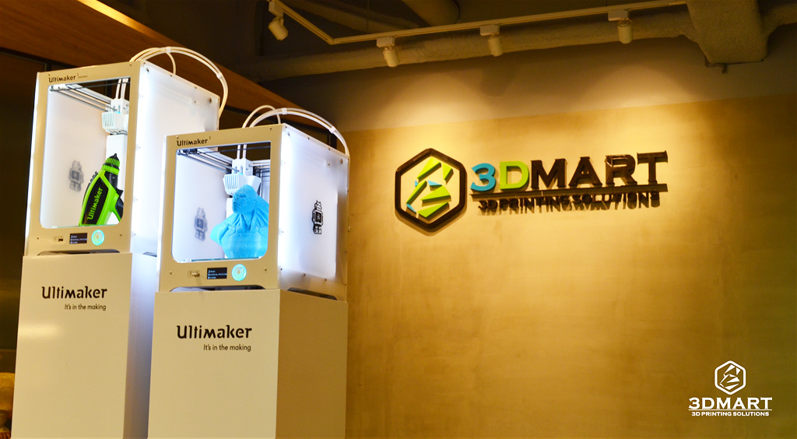
課程教具平行整合方向
目前產品市場切入點是小學市場的銷售，
並透過學校、教育界專業人士的合作逐步推廣，
在提升學生實作教育同時，帶來實際產值收益。
而未來我們將透過幾個大方向來持續提升市場效益:
1.模組持續增加:
    規劃設計更多種類的課程與模組配套進行銷售。
2.異業合作與共同教程:
    台灣嵌入式暨單晶片系統發展協會
    程創科技產品QuickBLE進行整合課程開發
    慧手科技Motoduino進行整合課程開發
    台灣3D Mart進行3D列印教案整合
    與第三方業者的硬體進行合作
3.拓展市場:
    與台灣、香港協會持續做教師工作坊交流
    未來可將市場效益延伸至福州、溫州、大廣東地區市場

Slide 31
Tarkus Studio
After Class
線下策略

Slide 32
遊戲學習架構
 | LED燈運用 課程偏重: 4顆LED燈亮度運用 | 距離感測器運用 課程偏重: 感測器概念養成 | 藍芽+馬達運用 課程偏重: 藍芽遙控的手機控制
簡易玩法 | ES1. 動物擂台 LED燈數位控制 | ES2. 罐軍爭霸(加法練習) 距離感測器+Compare指令運用 結合加減法數學 | ES4. 推蛋大進擊 藍芽遙控+Case指令運用 車體可由生活中取材
進階玩法 |  | ES3.罐軍爭霸(加法+乘法) 距離感測器+Compare指令運用 結合加減法+乘法數學 | ES5. 迷你魁地奇 藍芽遙控+Case指令運用 車體可由生活中取材
MelaCake的名稱緣由自法文的”千層酥”，產品的概念是以遊戲的方式帶入編程邏輯教育的啟蒙目的。其遊戲產品的使用年齡為5歲以上，在5-8歲的階段適合在親子教學。同時也適合想要理解編程邏輯的初學者，秉持著”會動的“桌游概念，是老少咸宜的遊戲教學產品。
教學的四個步驟：
親子組裝
由遊戲中的玩法熟悉元件
進入後續的圖形化編程教學，學習編程邏輯
創造自己的遊戲規則
銜接後續的實際編程課程內容

Slide 33
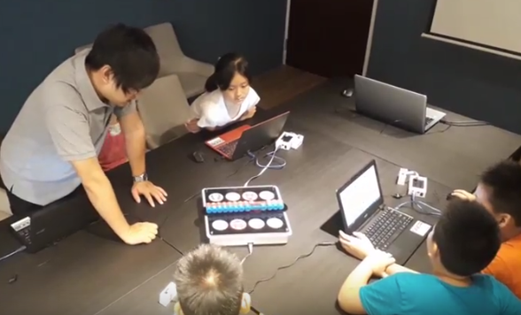
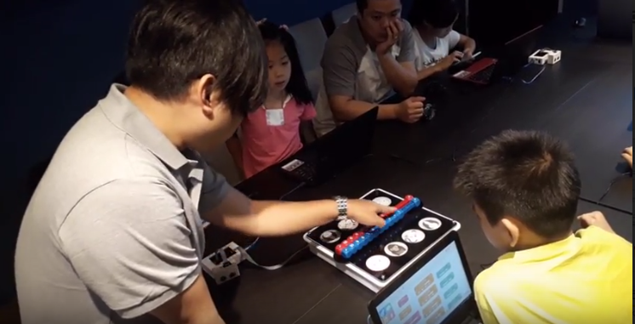
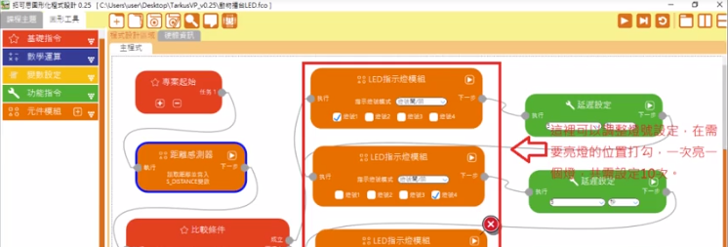
遊戲項目一 ES1. 動物擂台
比賽項目學習目的
藉由程式的參數調整, 結合猜拳的遊戲主題, 以體驗程式的燈光效果為競賽的主軸
使用器材
MelaCake+TarkusVP
動物擂台燈光模組(拓可思提供)
比賽規則 (三回合)
遊戲雙方先自行設定連續10個燈號輪播的模式，每個燈號1秒，
啟動輪播的方式為使用距離感測器偵測障礙物，讓雙方同時啟動輪播模式
規則是象(LED1)>黃鼠狼(LED2)>老鼠(LED3)>象(LED1), 猩猩贏任一動物但只能用一次
裁判在燈號輪撥開始時，每一秒判斷勝負，贏的一方加1分
若兩方動物相同則判定平手
10個燈號輪播完畢, 得分最多的一方獲勝
若10個燈號後雙方同分, 則輪播3個燈號進行延長賽
評審方式
STEM素養 | 比重
團隊合作能力 | 10%
邏輯推理能力 | 15%
問題解決能力 | 15%
演說表達能力 | 10%
遊戲勝負 | 50%

Slide 34
TARKUS/MELACAKE 產品區隔
產品集合項目 | 子專案名稱 | 品牌區隔 | 資源區隔
MelaCake 美樂璐編程方塊酥 (to C產品方案) | MelaCAR 未組裝, 分袋包裝, 以手做創客素材訂價 | 手做DIY DIY創客導向 以推往零售、電商為主 主要強調User自己完成、親子活動 | 組裝順序圖 軟體Driver自行安裝 軟體使用不含程式碼版本 3組元件示範檔案提供給User
 | MelaCake進階套件 | 以市場第三方套件與TarkusVP進行整合 與第三方進行軟體/教程及教案合作開發 與主板連接的轉接板設計放在模組外 | 以木頭版本為主要材料 以千層酥、夾心餅乾型態為主要結構
Tarkus 拓可思教材方案 (to B產品方案) | BeeCAR 組裝好, 成品盒裝 以一般編程教具訂價 | 套件 強調現場教學的節奏, 減少零件組裝過程 以編程課堂為導向 主要強調以創意遊戲活動來達到編程教學 | 教學素材 (含組裝順序/基礎知識/編程教學) 軟體自動安裝包 20堂教學大綱含活動/投影片/示範檔/影片 含可看見程式編碼, 學習地圖與C語言連接
 | Tarkus進階套件 Ex. 魔幻燈 | 新的產品ID設計及發想 與主板連接的轉接板設計含在模組內 Prototype製作/軟硬體及教案整合 | 壓克力為主要材料 方塊模組為主要結構

